Slide 1

VueJS
Observer and Watcher

Slide 2
目录
JS框架衡量的维度
vuejs的生命周期
vuejs的Observer机制
vuejs的Watcher机制
几点思考？

Slide 3
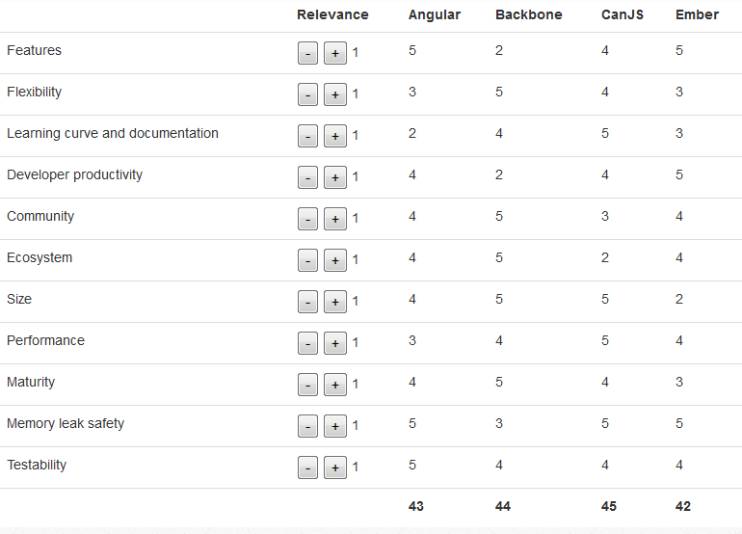
JS框架衡量维度
≡ 不考虑应用的场景
参看文章：http://sporto.github.io/blog/2013/04/12/comparison-angular-backbone-can-ember/

Slide 4
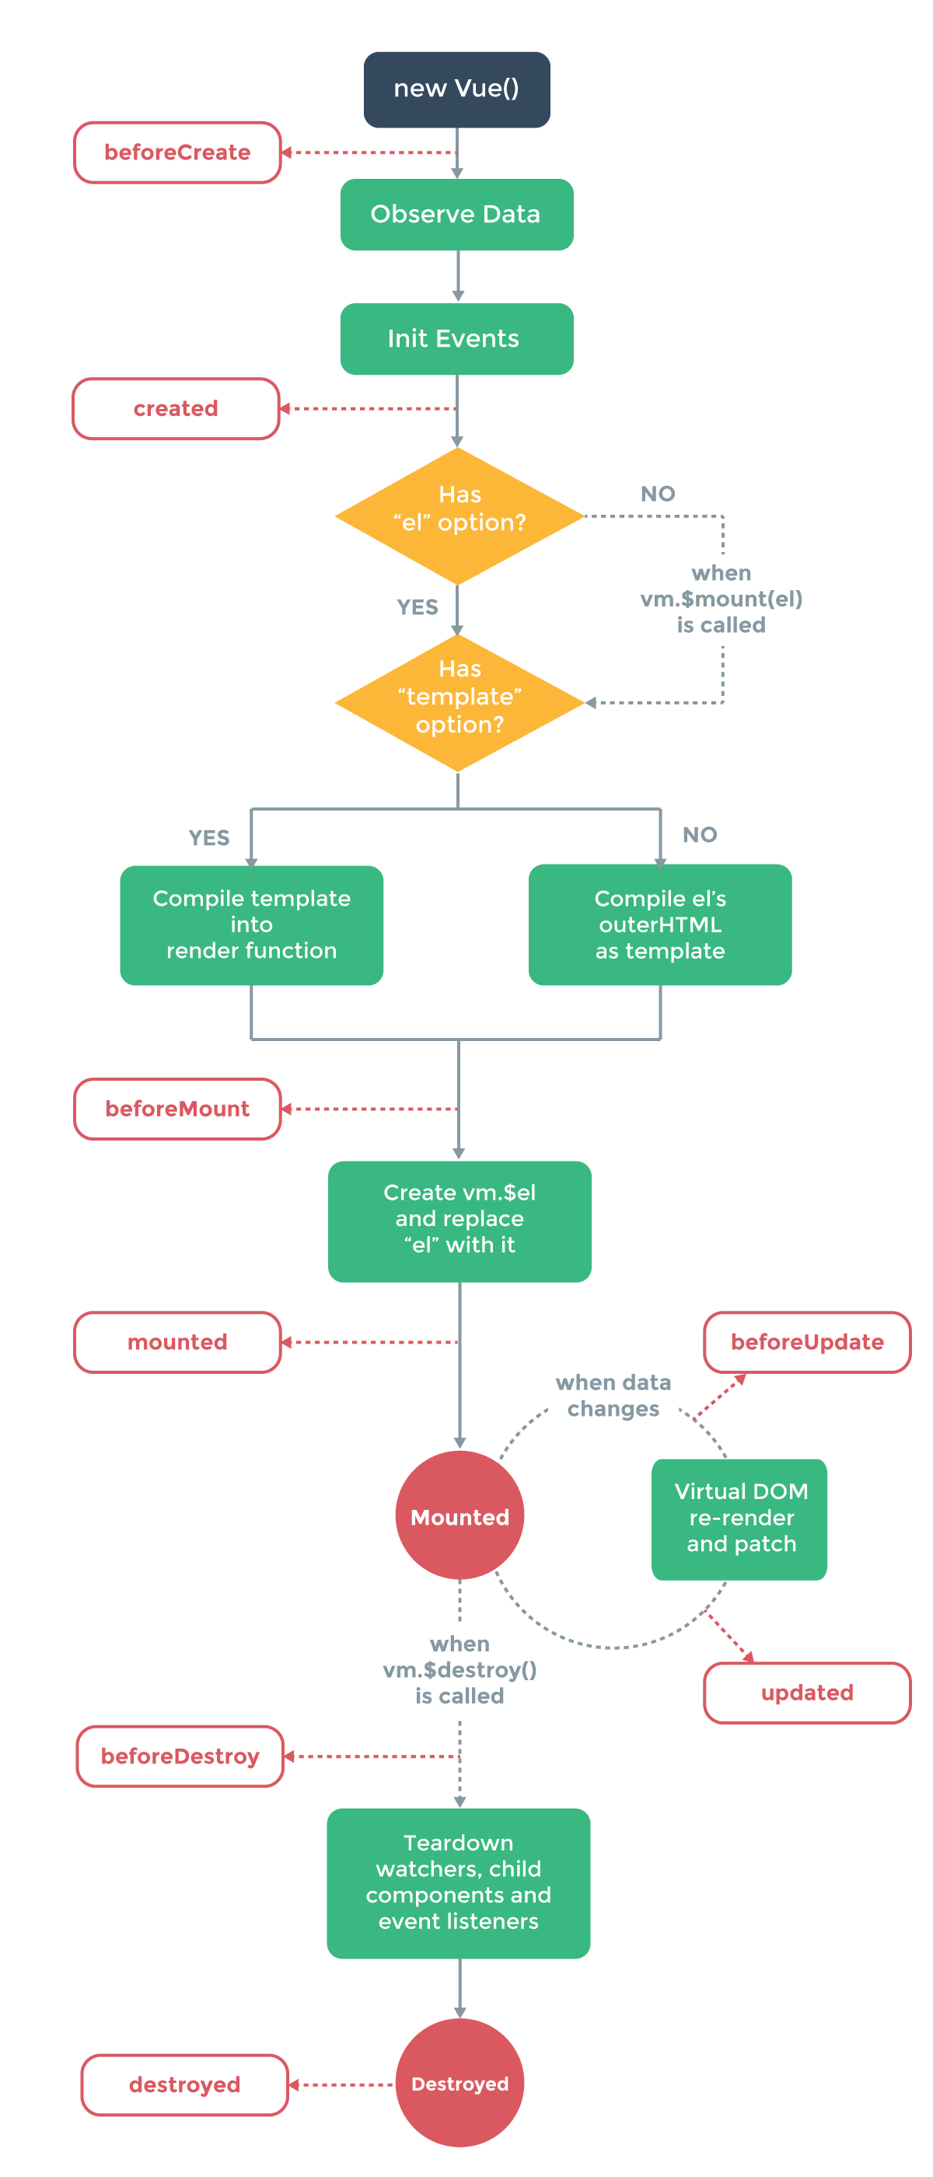
Vuejs的生命周期

Slide 5
Observer
set: function reactiveSetter(newVal) {
var value = getter ? getter.call(obj) : val;
if (newVal === value) {
return;
}
if (setter) {
setter.call(obj, newVal);
} else {
val = newVal;
}
childOb = observe(newVal);
dep.notify();
}
这段代码出现在解析data属性的时候，即调用Object.defineProperty方法配置data的属性。一旦属性发生变化，就notify发送广播。
Dep.prototype.notify = function () {
// stablize the subscriber list first
var subs = toArray(this.subs);
for (var i = 0, l = subs.length; i < l; i++) {
subs[i].update();
}
};

Slide 6
Watcher
notify 最终是周知subscribe（订阅者）更新，那么上面的数据变更就是发布者。subscribe是Watcher这个类的实例化对象，在实例化的时候，会传入回调函数来执行update，vue弄了一个队列来执行watcher的更新函数，具体可参考源码。
Watcher.prototype.run = function () {
……
if (value !== this.value || (isObject(value) || this.deep) && !this.shallow) {
……
} else {
this.cb.call(this.vm, value, oldValue);
}
}
this.queued = this.shallow = false;
}
};
在Directive（指令）class中实例化了Watcher，_update函数负责来更新
var watcher = this._watcher = new Watcher(this.vm, this.expression, this._update, // callback
{
filters: this.filters,
twoWay: this.twoWay,
deep: this.deep,
preProcess: preProcess,
postProcess: postProcess,
scope: this._scope
});

Slide 7
思考:
1.Vusjs的observer和Watcher机制
2.如何研究js项目的源码

Slide 8
参考资料：
1.https://segmentfault.com/a/1190000005082164
2.https://my.oschina.net/u/214483/blog/708620
3.https://segmentfault.com/a/1190000004384515
4.http://jiongks.name/blog/vue-code-review/
5.http://noeticforce.com/best-Javascript-
frameworks-for-single-page-modern-web-applications
6.http://www.w3school.com.cn/jsref/
prop_node_nodetype.asp

Slide 9
谢谢！
–Jack Gao

Slide 10

Object.defineProPerty
Object.defineProperty(object, propertyname, descriptor)
#object,待修改的对象
#propertyname,属性名
#descriptor,修饰符
#descriptor要求传入一个对象
/**
* @{param} descriptor
*/
{
configurable: false, //是否可以删除属性,是否可以修改属性的 writable 、 enumerable 、 configurable 属性。
enumerable: false, //是否可以枚举,是否可以通过for...in 遍历到，是否可以通过 Object.keys() 方法获取属性名称
writable: false, //是否可以对属性进行重新赋值
value: null, //属性的默认值
set: undefined, //属性被赋值时,此方法被自动调用
get: undefined //属性被读取时,此方法被自动调用
}
var req = {
protocol:"https"
};
Object.defineProperty(req, "secure",{
configurable: true,
enumerable: true,
get: function(){return this.protocol === 'https';}
});
1.兼容性问题：http://caniuse.com/#search=defineProPerty
2.demo

